Slide 1







Tugas Akhir - EF234801
Yosua Hares - 5025221270
Sistem Realitas X pada Platform visionOS untuk Panduan Osteotomi Fibula pada Studi Kasus Bedah Rekonstruksi Mandibula
Dosen Pembimbing: Hadziq Fabroyir, S.Kom., Ph.D. Dosen Ko-Pembimbing: Djoko Kuswanto, S.T., M.Biotech.

Slide 2
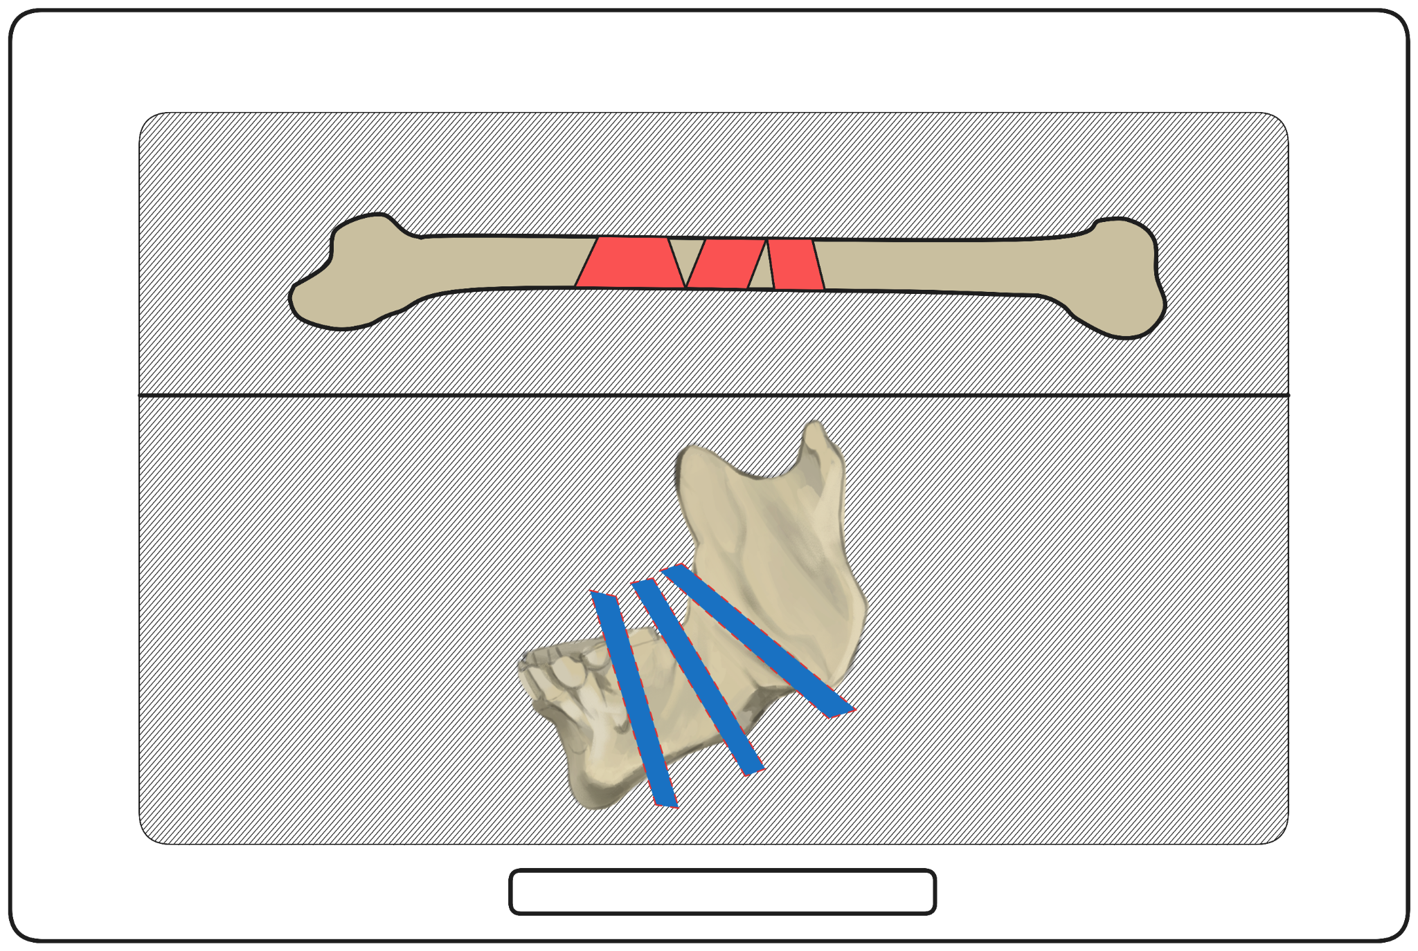
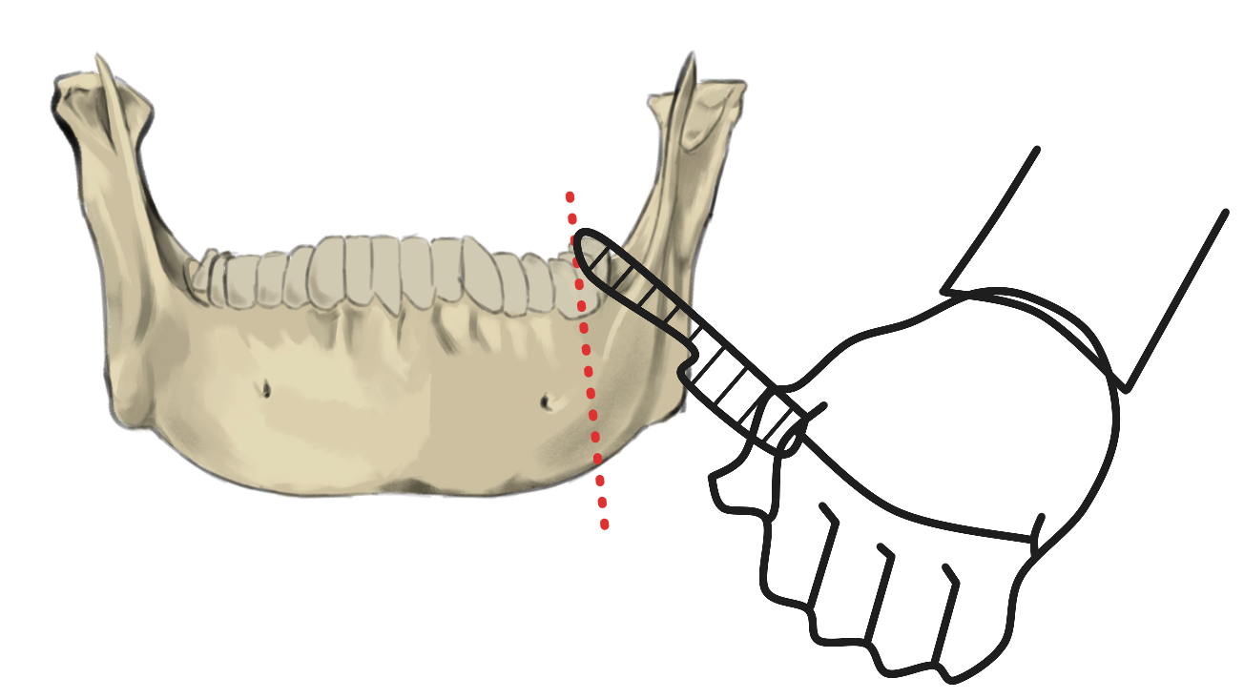
Latar Belakang
Metode Virtual Surgical Planning
Metode FreeHand
Keterbatasan:
-Akurasi rendah
-Kompleksitas tinggi
Keterbatasan:
-Waktu persiapan yang lama
-Fleksibilitas rendah
-Bergantung pada panduan cetakan 3D
-Membutuhkan bantuan insinyur

Slide 3
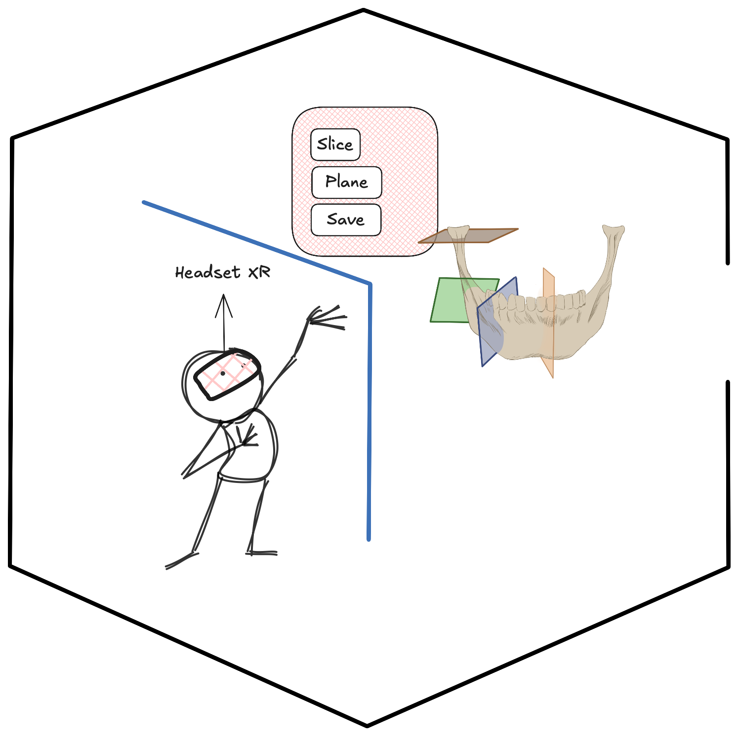
Latar Belakang
Pendekatan Metode Extended Reality

Slide 4

Latar Belakang
visionOS

Slide 5
Rumusan Masalah
Bagaimana desain dan implementasi aplikasi XR berbasis visionOS untuk perencanaan osteotomi fibula dalam rekonstruksi mandibula?
Bagaimana tingkat evaluasi usability terhadap aplikasi XR sebagai media perencanaan osteotomi mandibula berdasarkan evaluasi pengalaman pengguna?

Slide 6
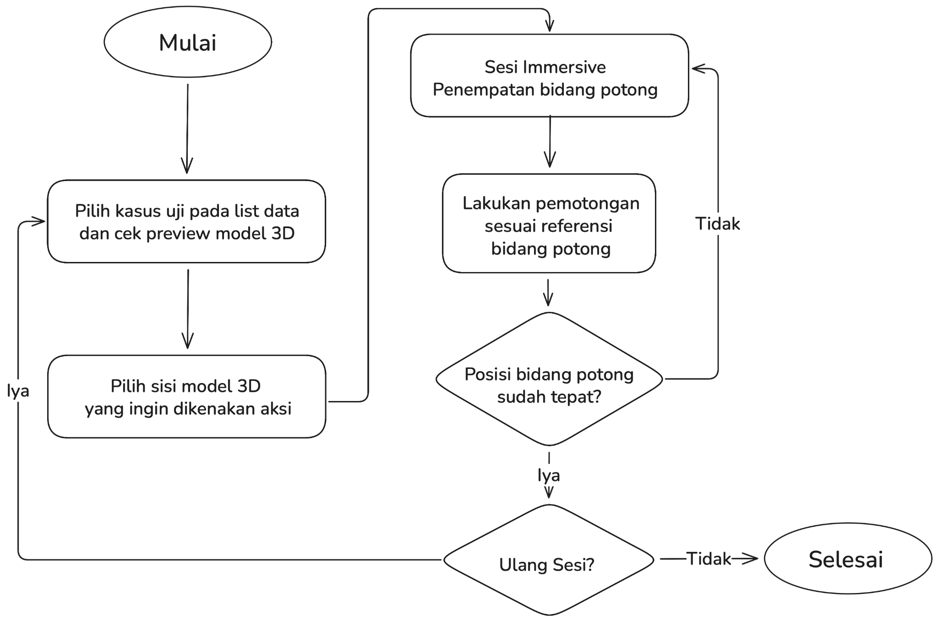
Rancangan
Alur Aplikasi XR

Slide 7
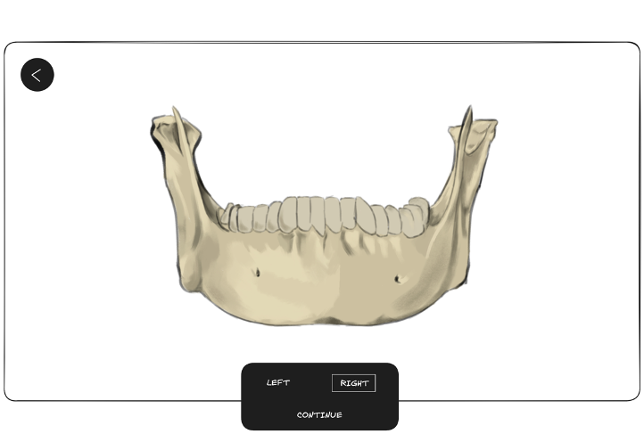
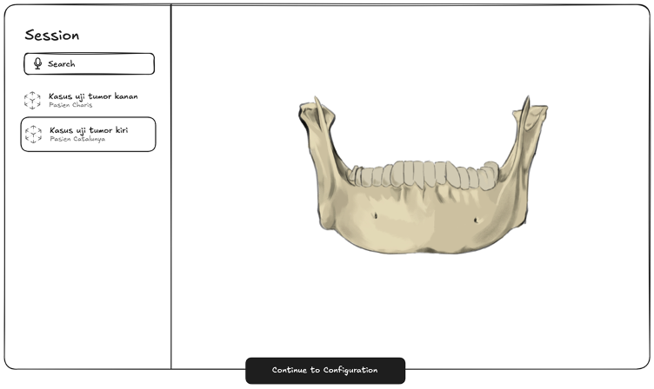
Rancangan
Desain Aplikasi visionOS
Antarmuka awal
Antarmuka Pemilihan Sisi Model

Slide 8
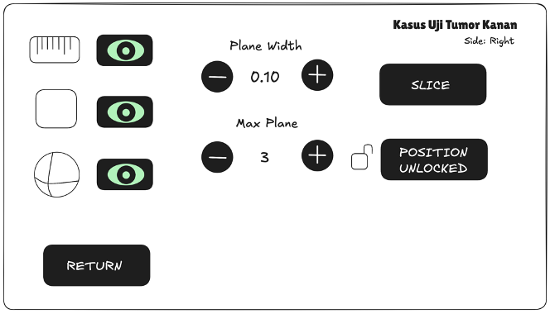
Rancangan
Desain Aplikasi visionOS
Antarmuka kontrol

Slide 9
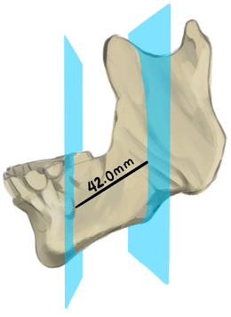
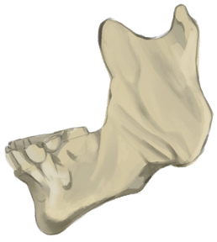
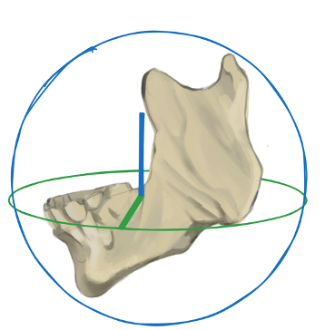
Rancangan
Desain Aplikasi visionOS
Objek utama
Objek gizmo
Objek bidang plane potong dengan penggaris

Slide 10
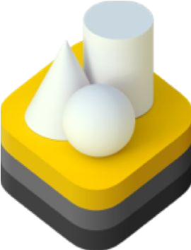


Implementasi
Aplikasi visionOS
Unity
PolySpatial
SwiftUI
RealityKit

Slide 11
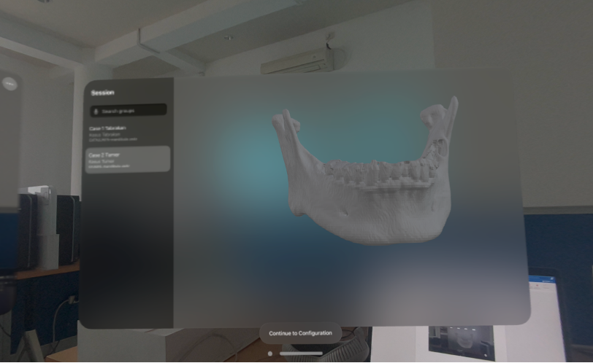
Antarmuka Awal
Aplikasi visionOS

Slide 12
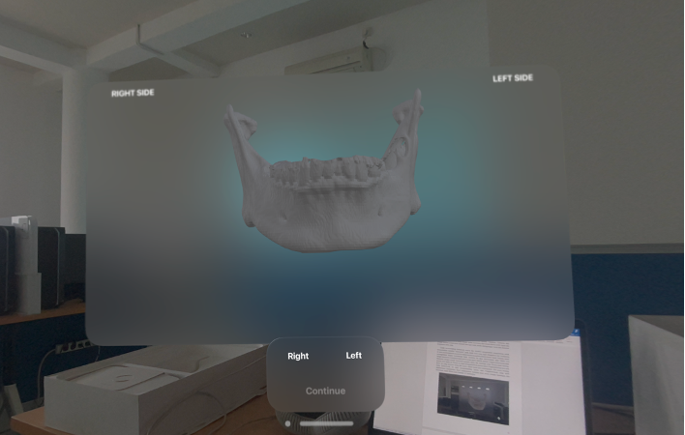
Antarmuka Pemilihan Sisi Model
Aplikasi visionOS

Slide 13
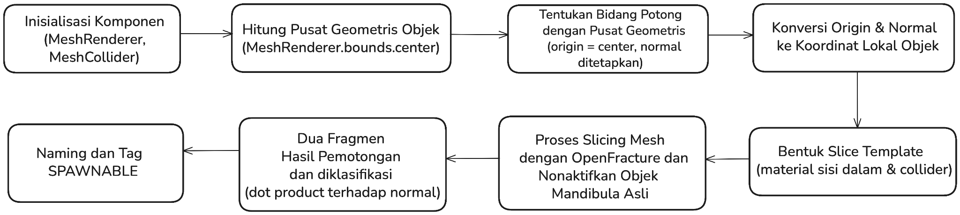
Antarmuka Pemilihan Sisi Model
Aplikasi visionOS - Pemotongan belah sisi

Slide 14
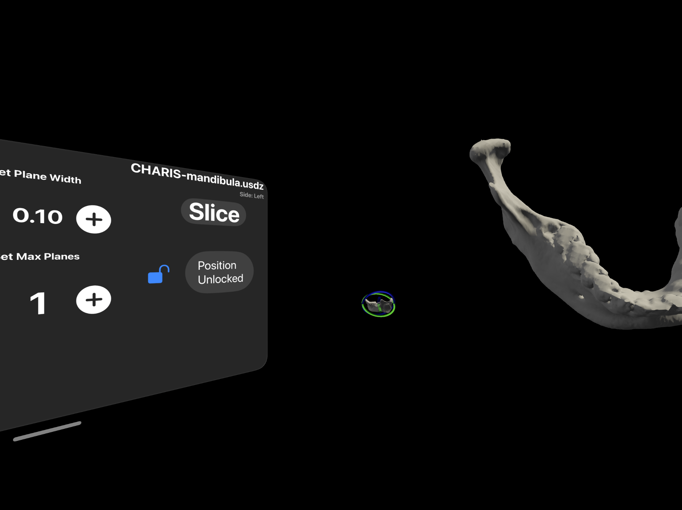
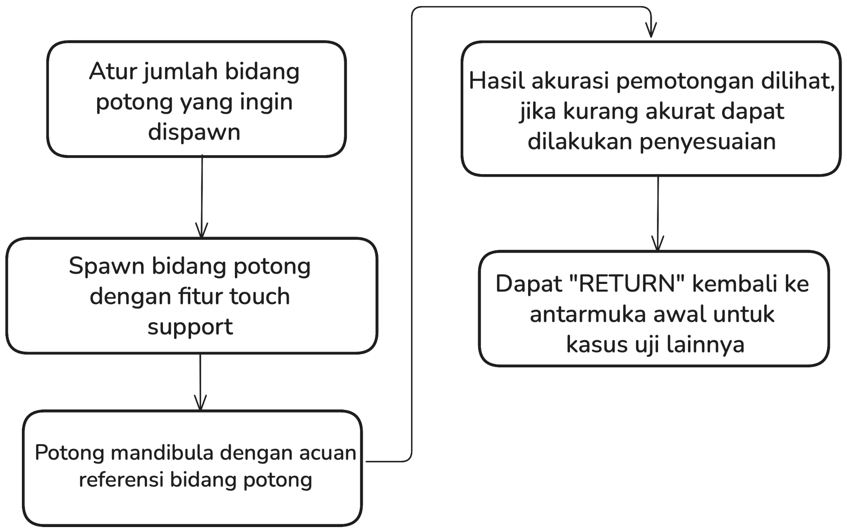
Immersive space sesi Perencanaan
Aplikasi visionOS

Slide 15
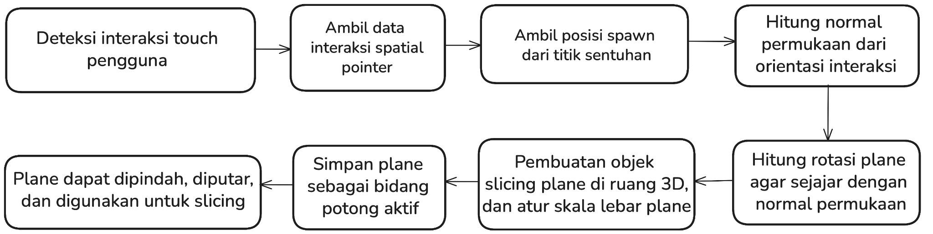
Immersive space sesi Perencanaan
Aplikasi visionOS - Spawn Plane

Slide 16
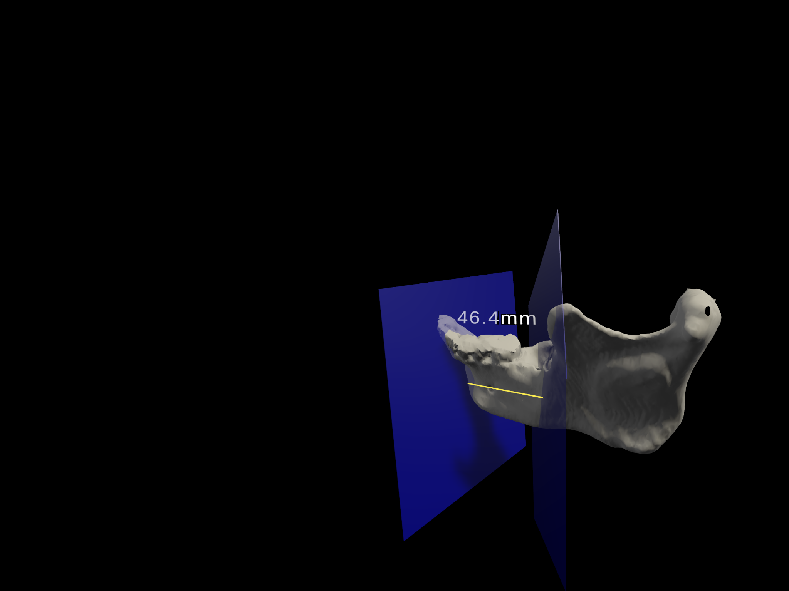
Hasil Spawn Plane dengan Ruler
Aplikasi visionOS

Slide 17
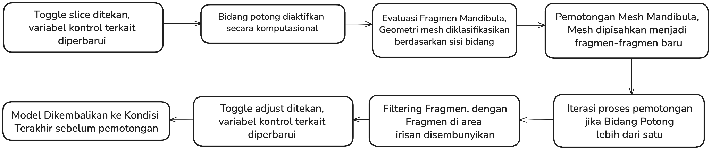
Immersive space sesi Perencanaan
Aplikasi visionOS - Pemotongan Objek Utama

Slide 18
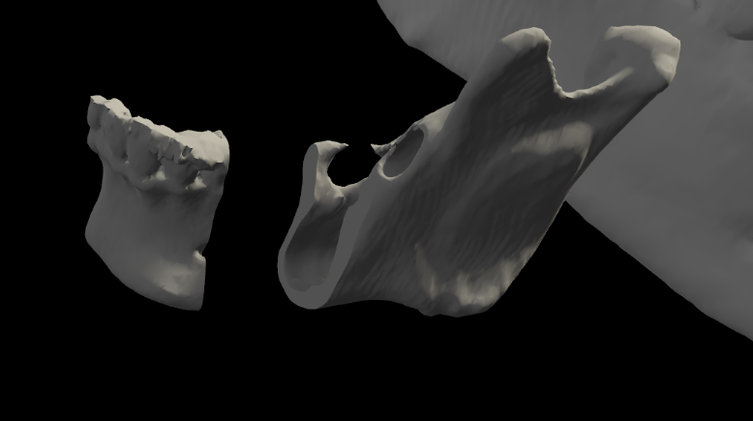
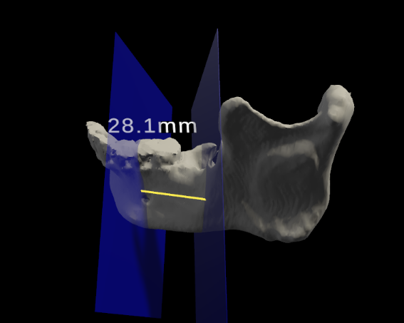
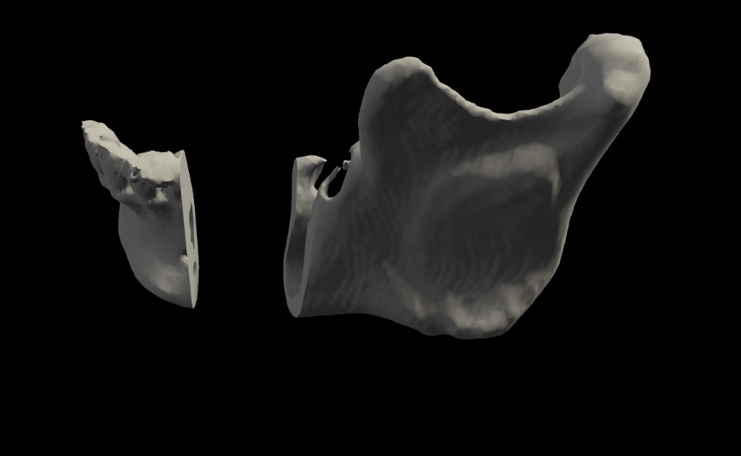
Hasil Pemotongan dengan Plane
Aplikasi visionOS

Slide 19


Pengujian dan Evaluasi
Geometri mesh diklasifikasikan berdasarkan sisi bidang
Evaluasi Pakar
Mengevaluasi potensi aplikasi simulasi klinis melalui umpan balik ahli medis berpengalaman.
Usability
Mengukur persepsi kegunaan dan preferensi sistem melalui kuesioner User Experience Questionnaire (UEQ).

Slide 20
Estimasi Partisipan
Geometri mesh diklasifikasikan berdasarkan sisi bidang
Skala UEQ | Estimasi Jumlah Responden Minimum
Daya Tarik | 9
Kejelasan | 6
Efisiensi | 8
Ketepatan | 9
Stimulasi | 4
Kebaruan | 3
Precision = 0,5;
Error Probability = 0,05

Slide 21
Hasil Pengujian Usability
 | Penilaian Pernyataan
User | 1 | 2 | 3 | 4 | 5 | 6 | 7 | 8 | 9 | 10 | 11 | 12 | 13 | 14 | 15 | 16 | 17 | 18 | 19 | 20 | 21 | 22 | 23 | 24 | 25 | 26
A | 6 | 6 | 2 | 2 | 1 | 6 | 7 | 5 | 2 | 2 | 7 | 1 | 5 | 7 | 7 | 7 | 1 | 1 | 2 | 6 | 2 | 6 | 2 | 2 | 2 | 7
B | 6 | 7 | 2 | 1 | 2 | 5 | 6 | 4 | 3 | 2 | 6 | 2 | 5 | 6 | 5 | 5 | 1 | 3 | 2 | 6 | 3 | 6 | 3 | 3 | 3 | 6
C | 6 | 6 | 2 | 3 | 2 | 6 | 7 | 5 | 3 | 3 | 6 | 2 | 5 | 7 | 6 | 6 | 3 | 2 | 2 | 6 | 2 | 6 | 5 | 3 | 3 | 6
D | 7 | 5 | 6 | 6 | 7 | 7 | 7 | 6 | 2 | 1 | 6 | 2 | 5 | 5 | 6 | 6 | 1 | 2 | 2 | 6 | 2 | 6 | 2 | 2 | 3 | 6
E | 6 | 5 | 3 | 2 | 2 | 5 | 6 | 5 | 3 | 2 | 7 | 2 | 6 | 5 | 5 | 5 | 1 | 2 | 3 | 6 | 2 | 5 | 3 | 2 | 2 | 6
F | 7 | 5 | 1 | 2 | 2 | 6 | 6 | 4 | 3 | 2 | 6 | 1 | 3 | 7 | 7 | 5 | 2 | 1 | 2 | 5 | 3 | 5 | 3 | 2 | 3 | 7
G | 7 | 6 | 2 | 1 | 2 | 6 | 7 | 6 | 1 | 1 | 6 | 1 | 6 | 6 | 5 | 7 | 2 | 1 | 2 | 6 | 1 | 6 | 2 | 2 | 2 | 6
H | 5 | 5 | 3 | 4 | 1 | 6 | 6 | 5 | 2 | 1 | 7 | 2 | 5 | 5 | 5 | 5 | 1 | 1 | 1 | 5 | 2 | 6 | 1 | 1 | 2 | 7
I | 4 | 7 | 1 | 3 | 2 | 5 | 6 | 3 | 2 | 3 | 6 | 2 | 2 | 3 | 3 | 3 | 2 | 3 | 2 | 5 | 2 | 4 | 2 | 1 | 5 | 7
J | 2 | 6 | 2 | 1 | 1 | 5 | 6 | 4 | 5 | 2 | 3 | 3 | 4 | 5 | 6 | 3 | 5 | 4 | 3 | 3 | 1 | 2 | 1 | 3 | 2 | 6

Slide 22
Hasil Pengujian Usability
 | Transformasi Penilaian Pernyataan
User | 1 | 2 | 3 | 4 | 5 | 6 | 7 | 8 | 9 | 10 | 11 | 12 | 13 | 14 | 15 | 16 | 17 | 18 | 19 | 20 | 21 | 22 | 23 | 24 | 25 | 26
A | 2 | 2 | 2 | 2 | 3 | 2 | 3 | 1 | 2 | 2 | 3 | 3 | 1 | 3 | 3 | 3 | 3 | 3 | 2 | 2 | 2 | 2 | 2 | 2 | 2 | 3
B | 2 | 3 | 2 | 3 | 2 | 1 | 2 | 0 | 1 | 2 | 2 | 2 | 1 | 2 | 1 | 1 | 3 | 1 | 2 | 2 | 1 | 2 | 1 | 1 | 1 | 2
C | 2 | 2 | 2 | 1 | 2 | 2 | 3 | 1 | 1 | 1 | 2 | 2 | 1 | 3 | 2 | 2 | 1 | 2 | 2 | 2 | 2 | 2 | -1 | 1 | 1 | 2
D | 3 | 1 | -2 | -2 | -3 | 3 | 3 | 2 | 2 | 3 | 2 | 2 | 1 | 1 | 2 | 2 | 3 | 2 | 2 | 2 | 2 | 2 | 2 | 2 | 1 | 2
E | 2 | 1 | 1 | 2 | 2 | 1 | 2 | 1 | 1 | 2 | 3 | 2 | 2 | 1 | 1 | 1 | 3 | 2 | 1 | 2 | 2 | 1 | 1 | 2 | 2 | 2
F | 3 | 1 | 3 | 2 | 2 | 2 | 2 | 0 | 1 | 2 | 2 | 3 | -1 | 3 | 3 | 1 | 2 | 3 | 2 | 1 | 1 | 1 | 1 | 2 | 1 | 3
G | 3 | 2 | 2 | 3 | 2 | 2 | 3 | 2 | 3 | 3 | 2 | 3 | 2 | 2 | 1 | 3 | 2 | 3 | 2 | 2 | 3 | 2 | 2 | 2 | 2 | 2
H | 1 | 1 | 1 | 0 | 3 | 2 | 2 | 1 | 2 | 3 | 3 | 2 | 1 | 1 | 1 | 1 | 3 | 3 | 3 | 1 | 2 | 2 | 3 | 3 | 2 | 3
I | 0 | 3 | 3 | 1 | 2 | 1 | 2 | -2 | 2 | 1 | 2 | 2 | -2 | -1 | -1 | -1 | 2 | 1 | 2 | 1 | 2 | 0 | 2 | 3 | -1 | 3
J | -2 | 2 | 2 | 3 | 3 | 1 | 2 | 0 | -1 | 2 | -1 | 1 | 0 | 1 | 2 | -1 | -1 | 0 | 1 | -1 | 3 | -2 | 3 | 1 | 2 | 2

Slide 23
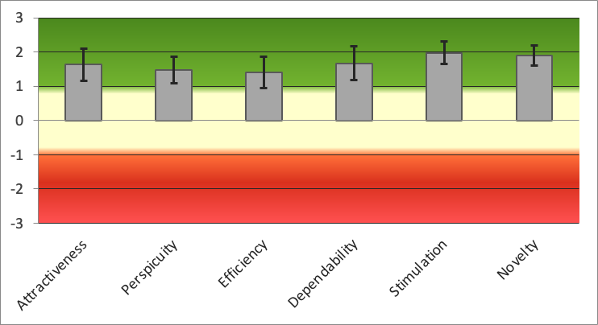
Hasil Pengujian Usability
Kategori | Nilai Rata-rata | Keterangan | Aspek UEQ | Nilai Rata-rata | Keterangan
Daya tarik | 1.63 | Positif | Daya tarik | 1.633 | Positif
Pragmatis | 1.52 | Positif | Kejelasan | 1.475 | Positif
 |  |  | Efisiensi | 1.400 | Positif
 |  |  | Ketepatan | 1.675 | Positif
Hedonis | 1.94 | Positif | Stimulasi | 1.975 | Positif
 |  |  | Kebaruan | 1.900 | Positif
Distribusi Skor UEQ
Hasil Perhitungan Skor UEQ

Slide 24
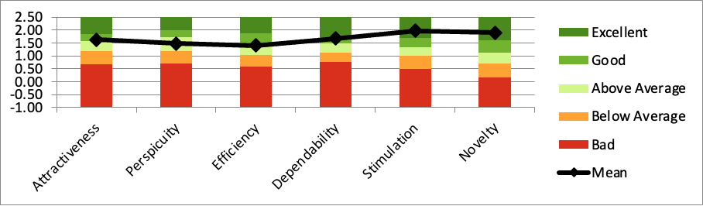
Hasil Pengujian Usability
Aspek UEQ | Nilai Rata-rata | Keterangan
Daya tarik | 1.63 | Good
Kejelasan | 1.48 | Above average
Efisiensi | 1.40 | Above average
Ketepatan | 1.68 | Good
Stimulasi | 1.98 | Excellent
Kebaruan | 1.90 | Excellent
Grafik Benchmark UEQ
Perbandingan dengan Benchmark

Slide 25
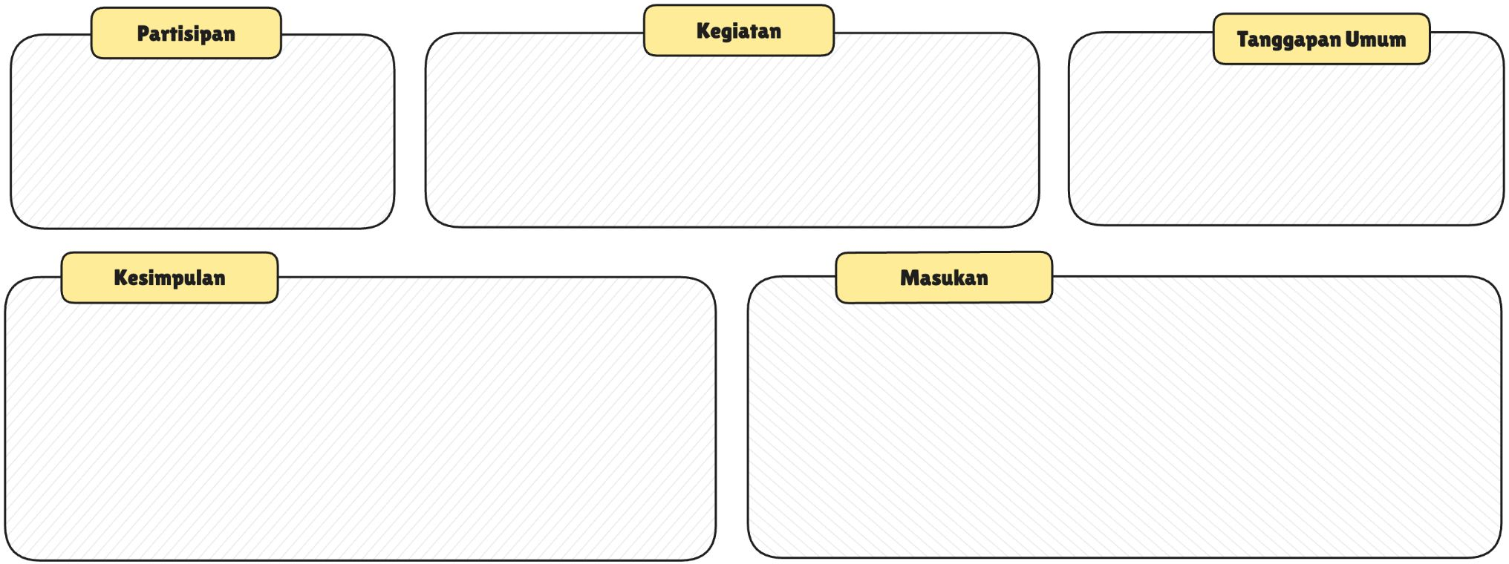
Hasil Evaluasi Pakar
Dokter spesialis bedah
onkologi kepala-leher
Uji aplikasi pada kasus uji mandibula pasien yang telah menjalani rekonstruksi mandibula sebelumnya oleh dokter
Sangat tertarik, dan dirasa sudah memenuhi kebutuhan dasar. Namun, diberikan saran pengembangan
Aplikasi menunjukkan potensi besar untuk eksplorasi klinis awal, dan masukan ini menjadi arah penting untuk pengembangan lanjutan.
Menambahkan fitur visualisasi graft fibula
Menambahkan pilihan model mandibula utuh

Slide 26
Kesimpulan
Aplikasi XR untuk perencanaan osteotomi fibula berhasil dikembangkan menggunakan Unity–PolySpatial dan dijalankan pada visionOS melalui RealityKit.
Evaluasi menunjukkan user experience yang positif, dengan kebutuhan peningkatan pada aspek kejelasan dan efisiensi interaksi.

Slide 27
Saran
Libatkan lebih banyak partisipan, termasuk tenaga medis, untuk hasil pengujian yang lebih representatif.
Uji dalam simulasi klinis guna menilai efektivitas, ergonomi, dan alur kerja medis.
Menambahkan fitur visualisasi graft fibula yang terintegrasi dengan mandibula yang telah dipotong agar meningkatkan akurasi perencanaan rekonstruksi.
Menambahkan pilihan model mandibula utuh memungkinkan aplikasi menangani kasus defek yang terletak di bagian tengah maupun menyebar ke sisi kanan atau kiri

Slide 28
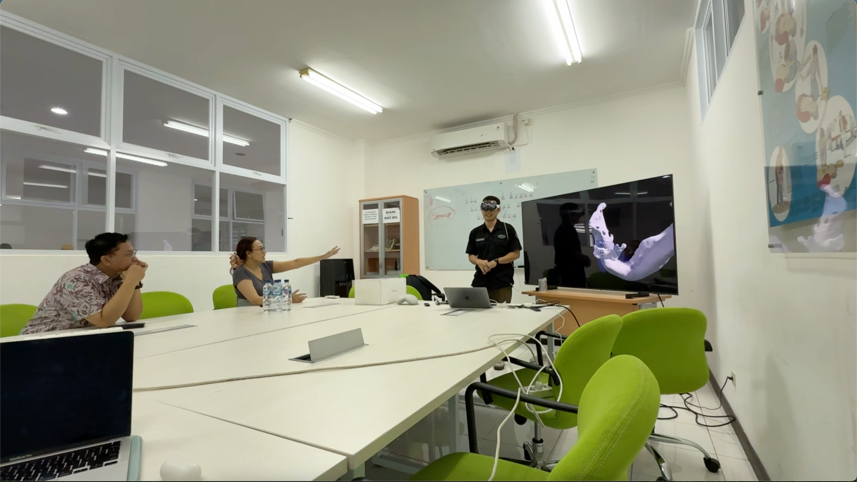
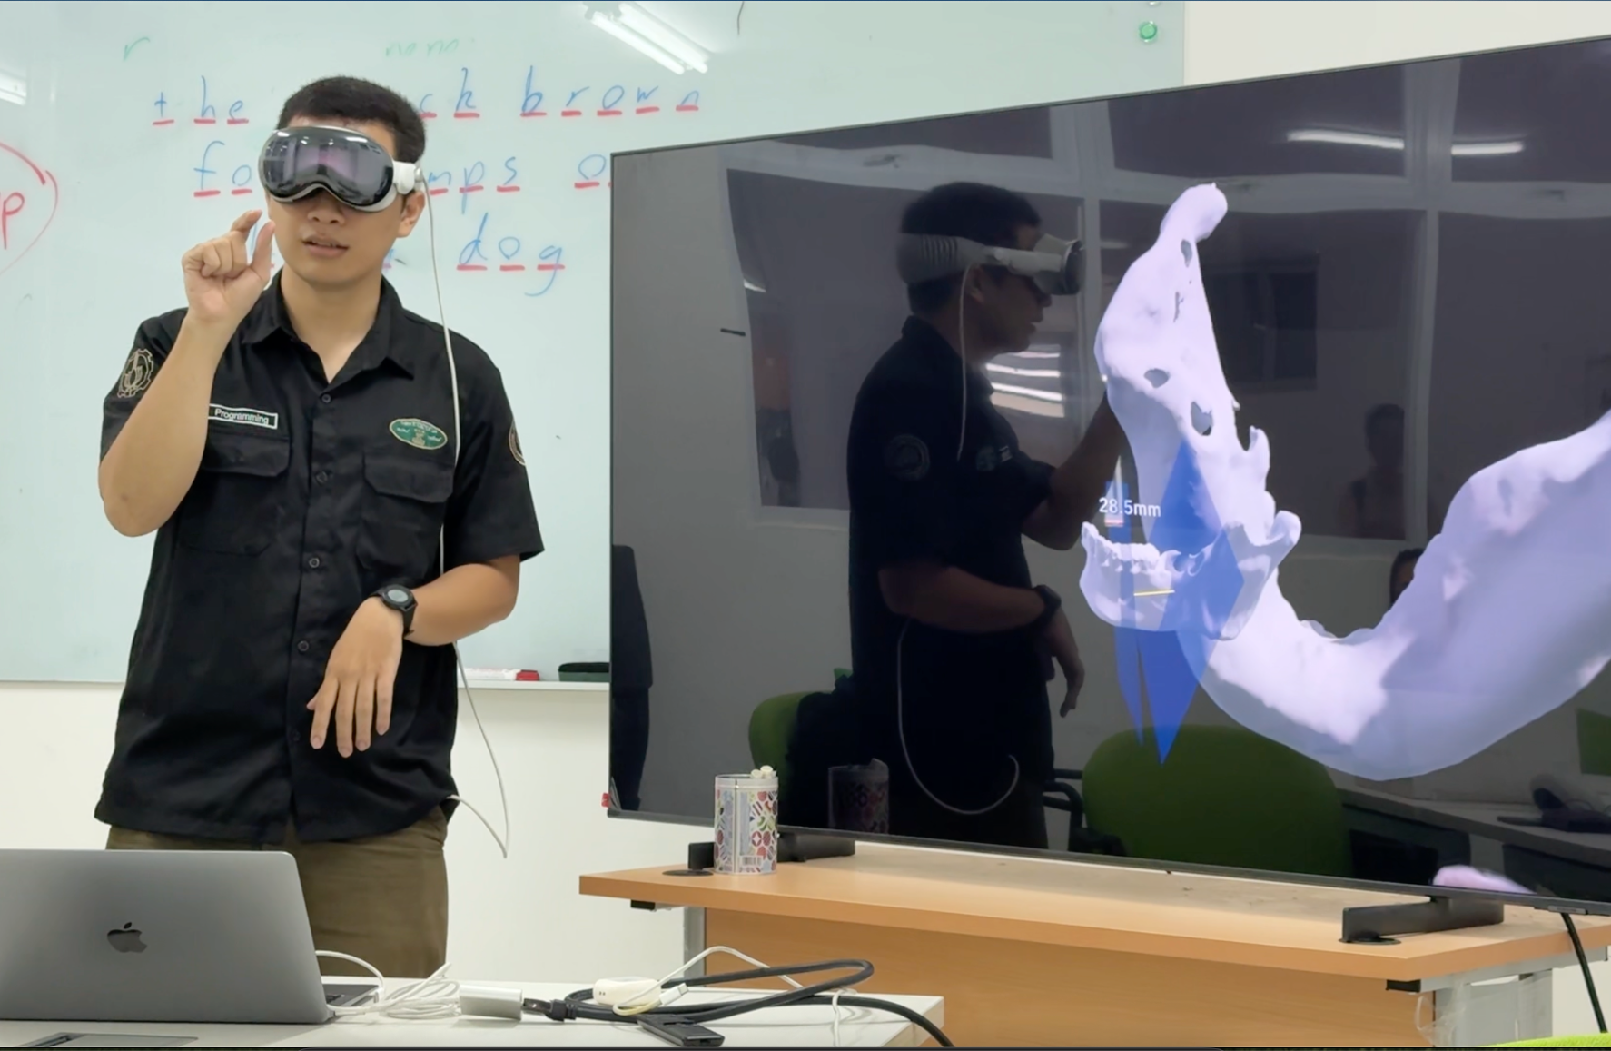
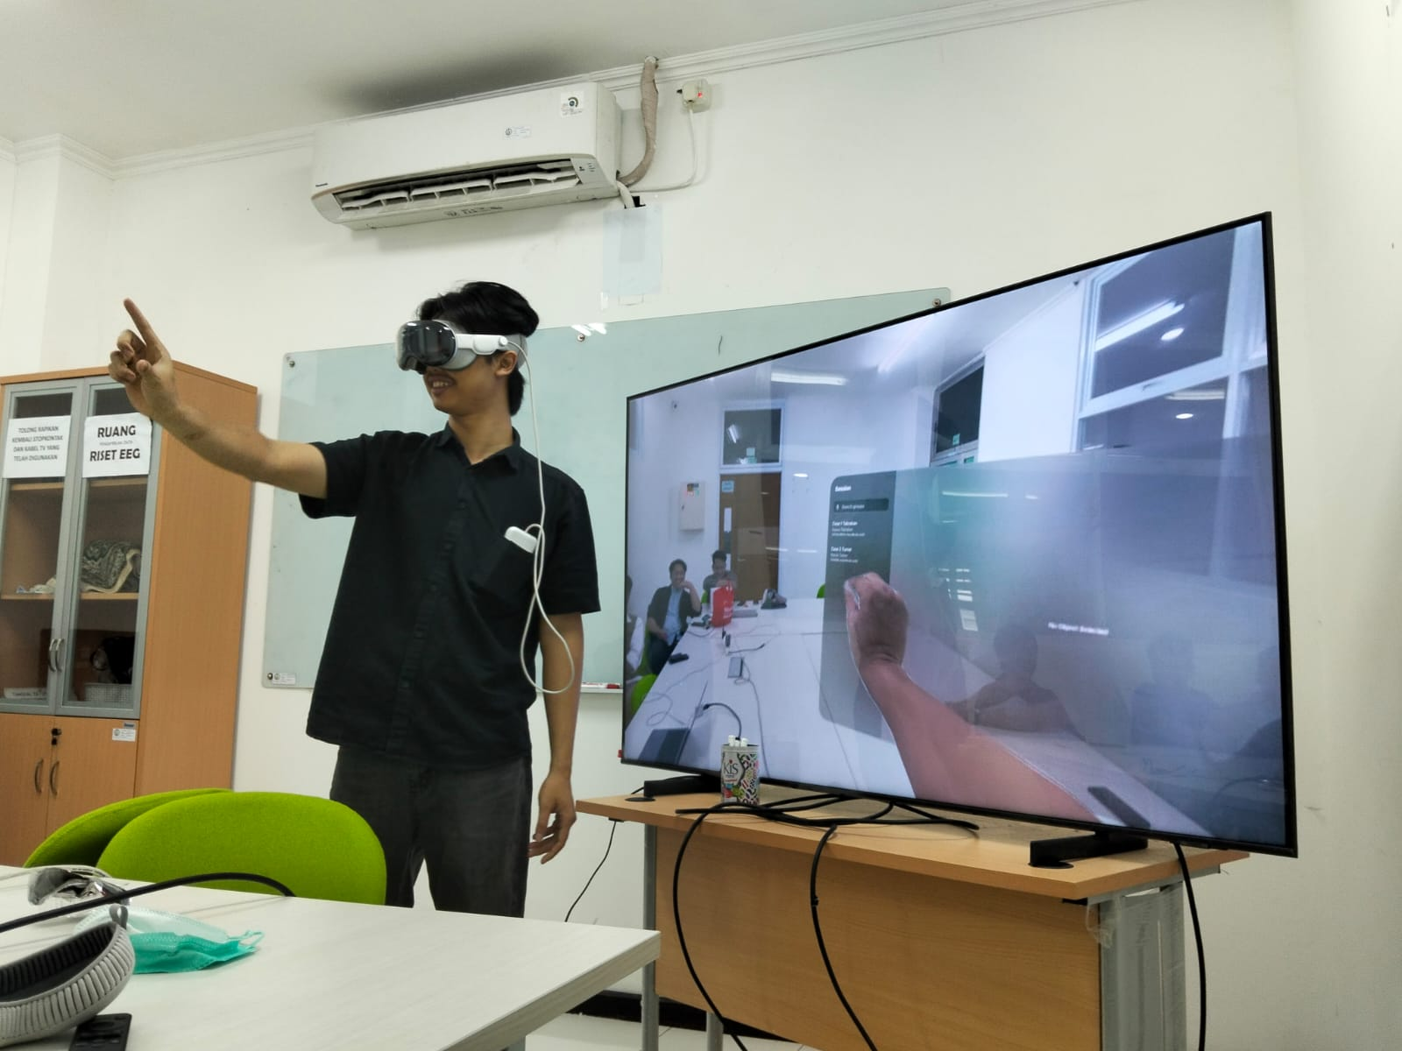
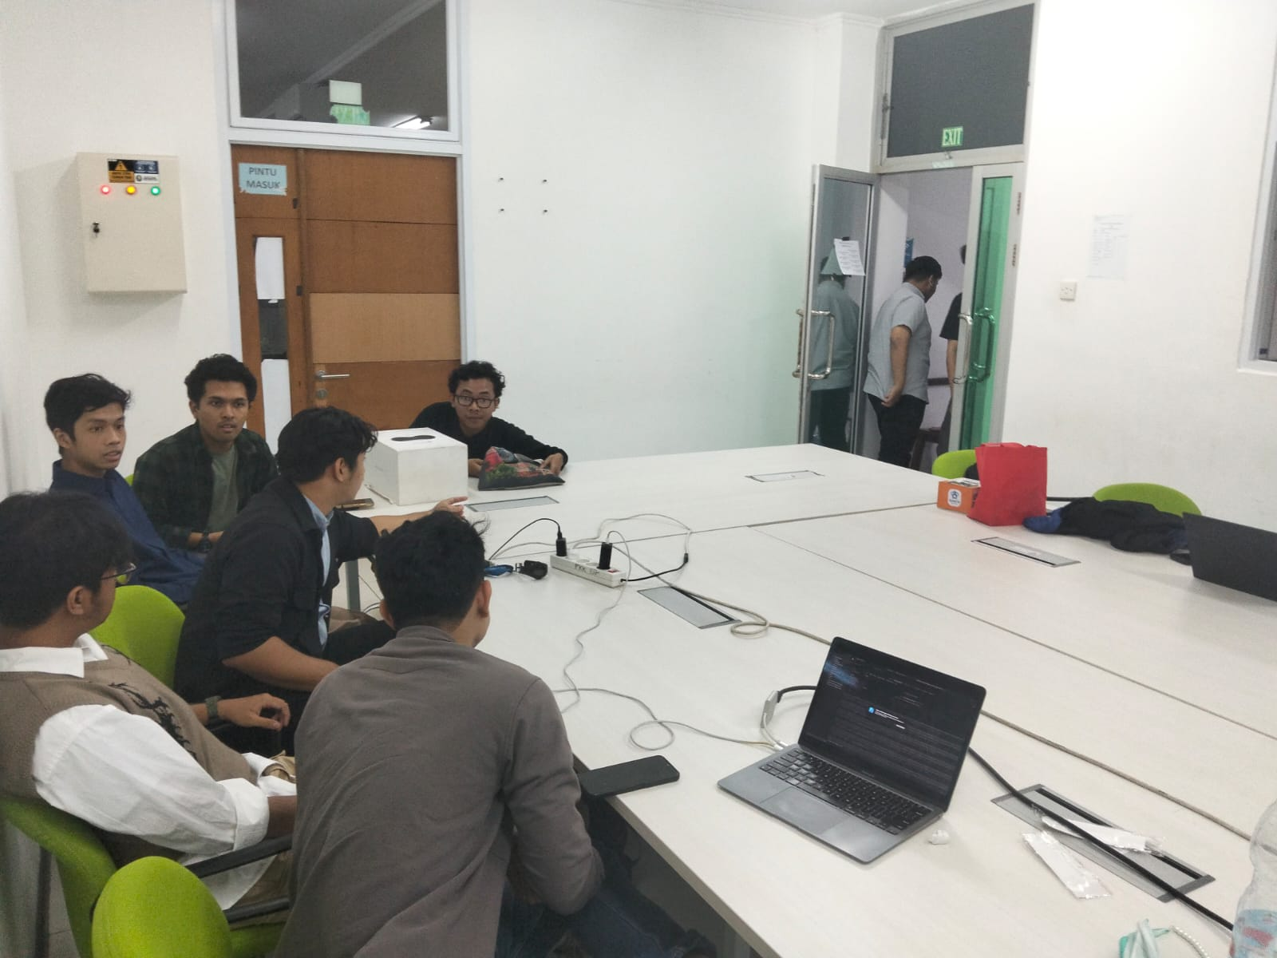
Terima kasih

Slide 29
Video demo aplikasi

